Slide 1
План строения моллюсков

Slide 2
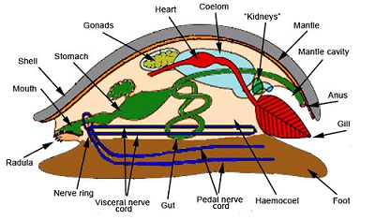
Mollusca.

Slide 3
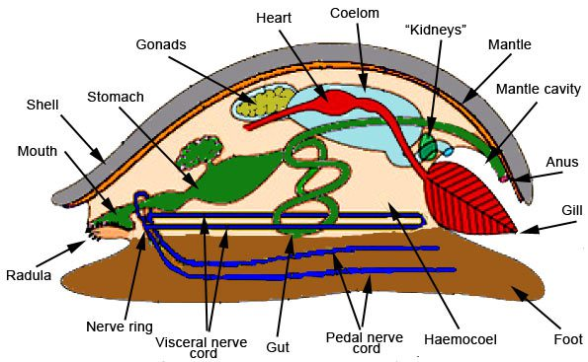
Строение предковой формы

Slide 4
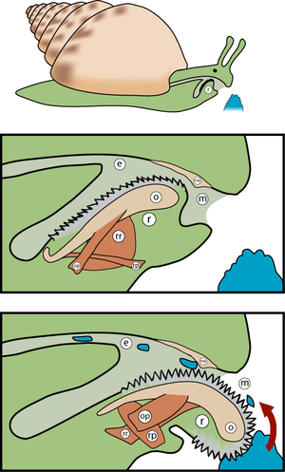
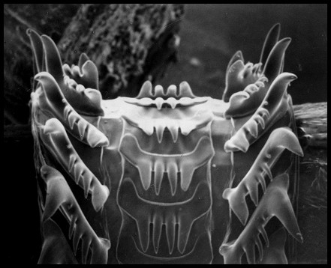
Body plan
Mantle – the skin fold covering vesceral body part
Tentacles
Shell
Head
with mouth and radula which works like a grater
Foot

Slide 5
Body plan
Manthle

Slide 6
Body plan
Gills
Mantle cavity

Slide 7
Body plan
Metameric muscles

Slide 8
Body plan
Nervous system
(several connected ganglions)

Slide 9
Body plan
Digestive gland
Gut

Slide 10
Body plan
Pericardial cavity
(specialized coelomic cavity)
Gonads
(specialized coelomic cavity)
Heart
(specialized blood vessel)
Kidneys
Kidneys
Open blood vessels
Hemolymph freely circulates in the body cavity (hemocoel)
Open blood vessels
Hemolymph freely circulates in the body cavity (hemocoel)
Open blood vessels
Hemolymph freely circulates in the body cavity (hemocoel)

Slide 11
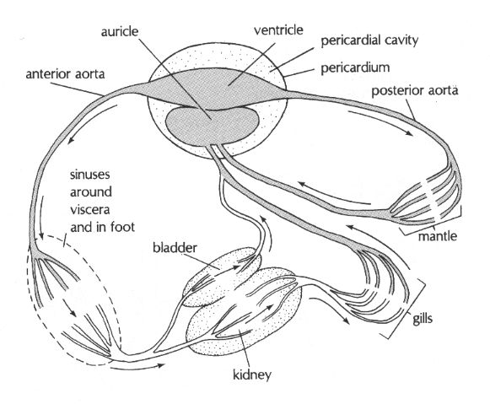

Slide 12
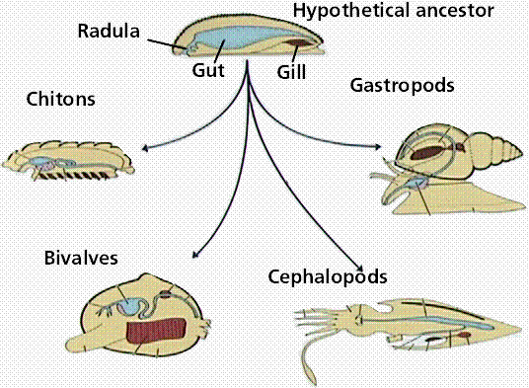

Slide 13
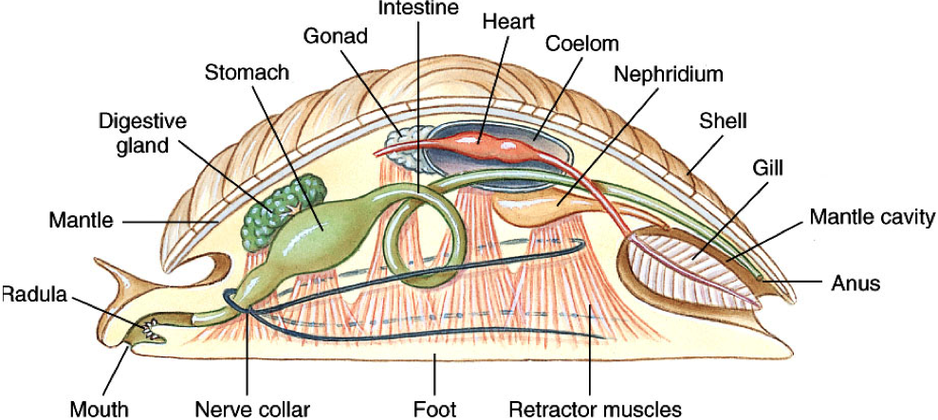
Что спрятано?
3
4
5
2
6
1
7

Slide 14
Что спрятано?
3
4
5
2
6
7

Slide 15
Что спрятано?
3
4
5
6
7

Slide 16
Что спрятано?
4
5
6
7

Slide 17
Что спрятано?
5
6
7

Slide 18
Что спрятано?
6
7

Slide 19
Что спрятано?
7

Slide 20
Что спрятано?

Slide 21
Филогенетческие связи тксонов в пределах Mollusca

Slide 22
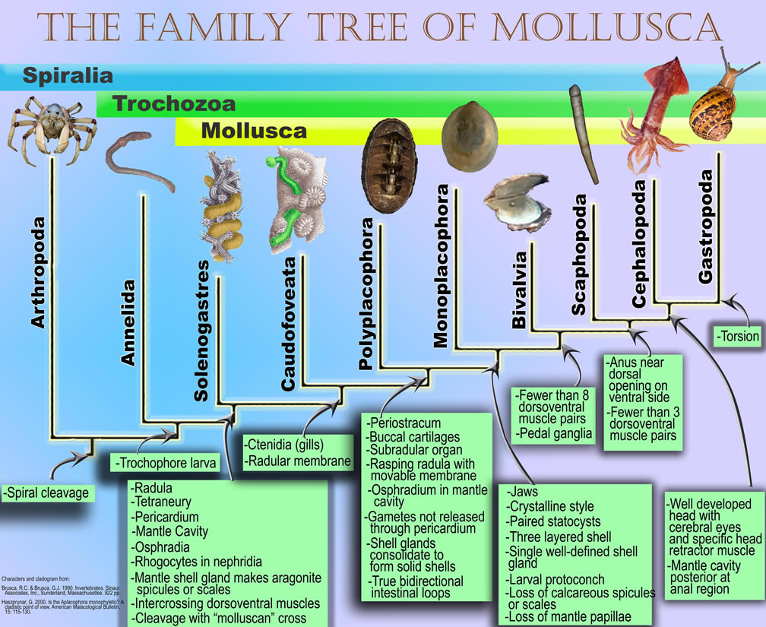

Slide 23
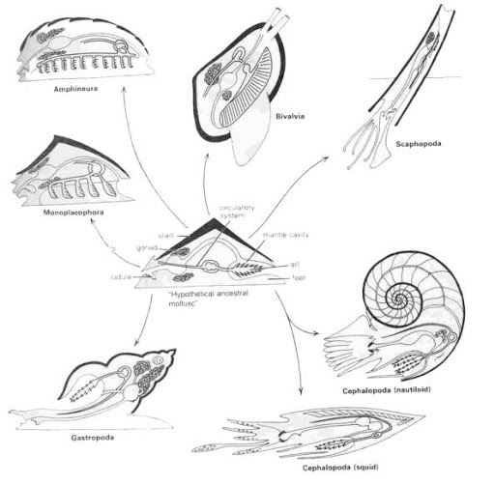

Slide 24
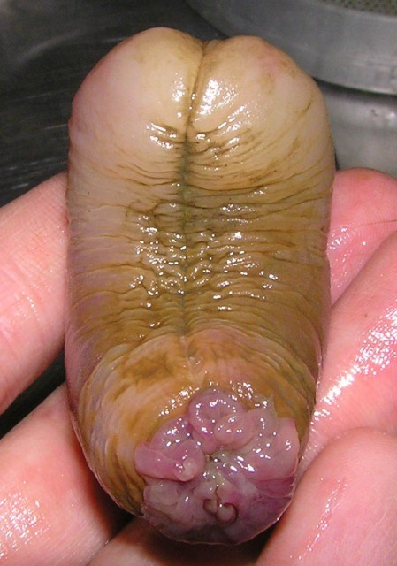
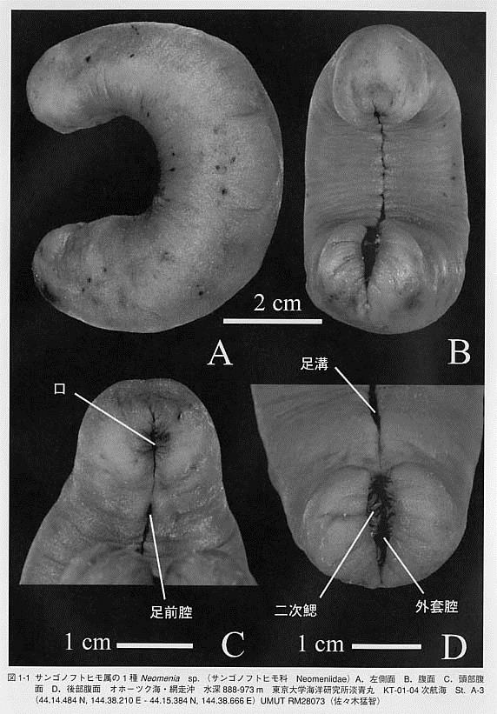
Subphyllum Amphineura
Solenogastres (180 species)
We will not find them
From http://olnud.livejournal.com

Slide 25
Subphyllum Amphineura
Caudofoveata (150 species)
We will find a lot of them

Slide 26
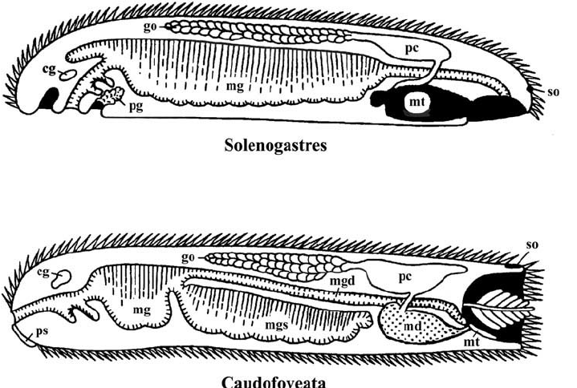

Slide 27
Solenogastres body plan

Slide 28
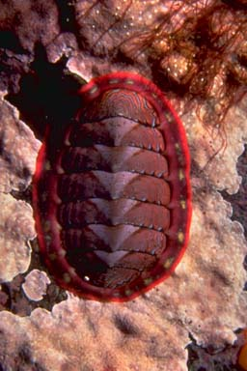
Subphyllum Amphineura
Polyplacophora (1000 species)
We will find them on hard substrates

Slide 29
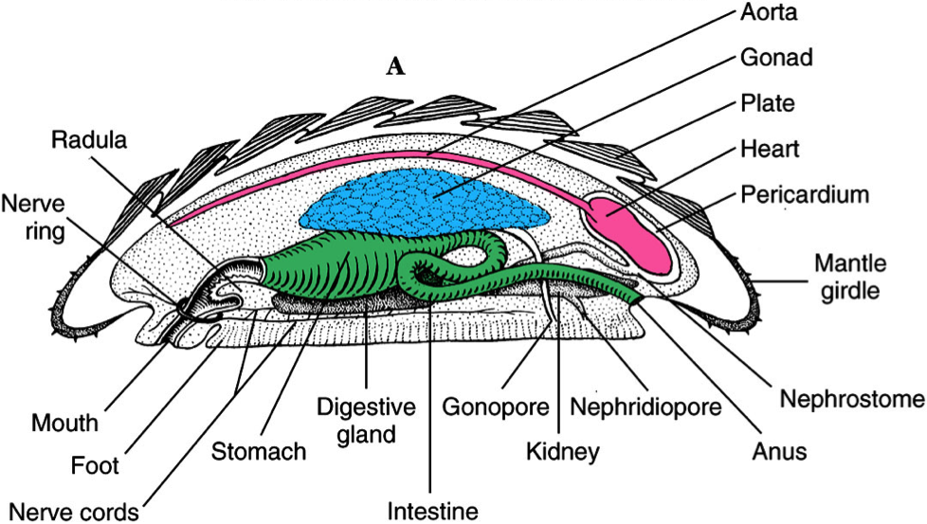
Polyplacophora body plan

Slide 30
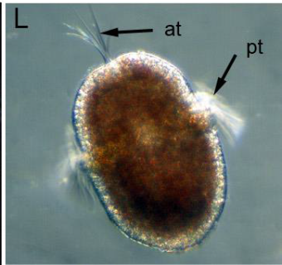
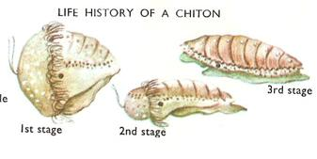
Развитие хитонов

